Slide 1
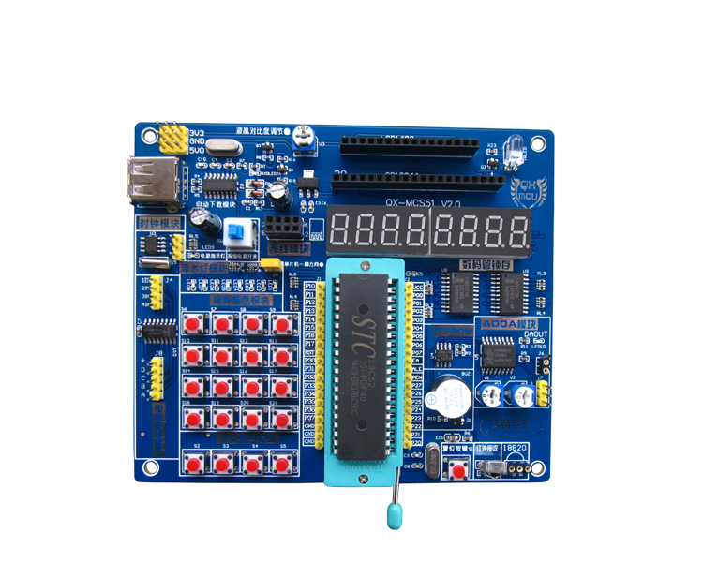
DS1302实时时钟
DS1302功能
DS1302硬件及引脚功能
DS1302电路连接
DS1302寄存器
DS1302通信时序
BCD码转换
程序设计流程
DS1302功能介绍

Slide 2
DS1302实时时钟
第十六课
DS1302功能
DS1302是美国DALLAS推出的一款高性能、低功耗的日历时钟芯片。
DS1302是一种串行接口的实时时钟，芯片内部具有可编程的日历时钟和31个字节的静态RAM，日历时钟可以自动进行闰年补偿，计时准确，接口简单，使用方便，工作电压范围宽（2.5~5.5V），芯片自身还具有对备用电池进行涓流充电功能，可有效延长备用电池的使用寿命。
DS1302用于数据记录，能实现数据与该数据出现的时间同时记录，因此广泛应用于测量系统中。
硬件及引脚功能

Slide 3
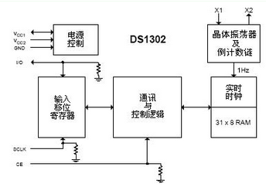
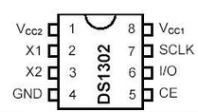
DS1302实时时钟
第十六课
DS1302硬件及引脚功能
DS1302内部结构如图1所示及外部引脚分配如图2所示。
图1.内部结构图
图2.外部引脚分配图
各引脚功能为：
VCC1：主电源。 VCC2：备用电源。当VCC2大于VCC1+0.2V时由VCC2向DS1302供电否则由VCC1向DS1302供电。
SCLK：串行时钟输入端，控制数据输入与输出；
I/O ：双向输入线；
CE：使能端，CE为高时允许读写DS1302数据，为低时禁止读写。
DS1302电路连接

Slide 4
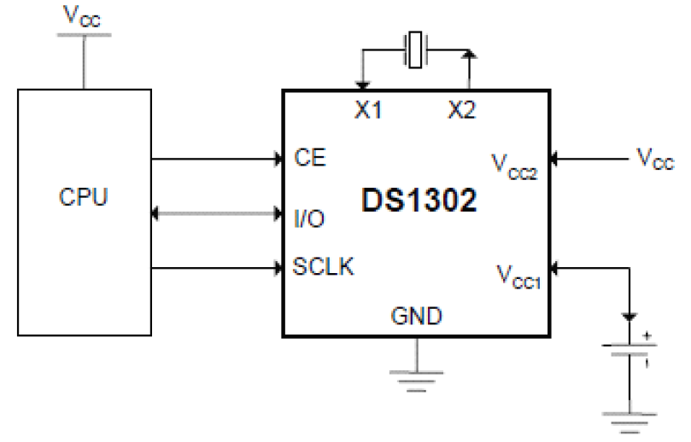
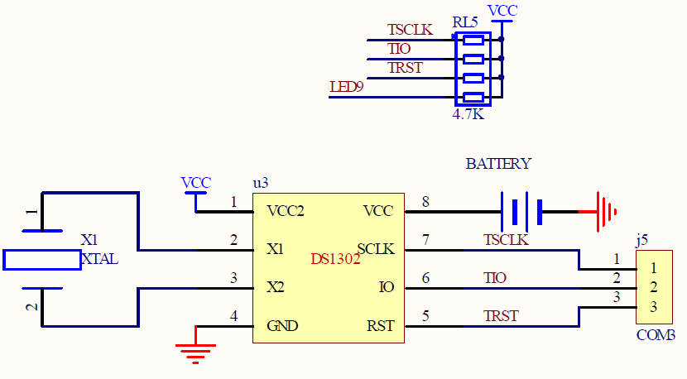
DS1302实时时钟
第十六课
DS1302电路连接
DS1302的参考电路如图3所示，开发板实际电路连接如图4所示。
图3.参考电路
图4.开发板实际电路连接
DS1302和单片机的IO链接只需3条线：CE数据传输使能端、SCLK串行时钟输入端、I/O串行数据端。图4我们开发板上把这3个引脚分别接到了j5排针上同时通过4.7K电阻上拉到VCC，我们实际使用DS1302芯片时需要用杜邦线把j5和相应的单片机IO链接上。
X1、X2晶振引脚外接32.768KHZ圆形晶振，给时钟芯片提供工作频率。
VCC2接的开发上的系统电源，VCC1接的预留电池座。
DS1302第4脚接的系统GND。
DS1302寄存器

Slide 5
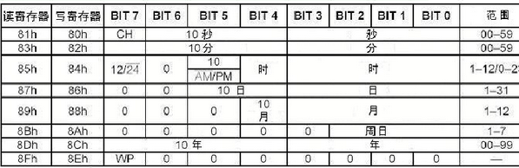
DS1302实时时钟
第十六课
DS1302寄存器
DS1302有以下几组寄存器：
时钟日历和控制寄存器如图5所示，31个字节静态RAM寄存器如图6所示
突发模式配置寄存器如图7所示。
图5
如图5所示，时钟日历寄存器包含在7个读/写寄存器内，读/写寄存器中的数据是BCD码。
秒寄存器（81h、80h）的BIT7定义为时钟暂停标志（CH）。当该位置为1时，时钟振荡器停止，DS1302处于低功耗状态；当该位置为0时，时钟开始运行。
小时寄存器（85h、84h）的BIT7用于定义DS1302是运行于12小时模式还是24小时模式，当为1时，选择12小时模式，此时BIT5为AM/PM位，在24小时模式时此位为小时数据位。
控制寄存器（8Fh、8Eh）的BIT7是写保护位（WP），其它7位均为0。在任何对时钟或RAM读写操作之前，WP位必须为0。当WP位为1时，不能对任何时钟日历寄存器或RAM进行写操作。

Slide 6
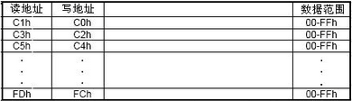


DS1302实时时钟
第十六课
DS1302中附加31字节静态RAM的地址如图6所示
图6
DS1302的工作模式寄存器如图7所示
所谓突发模式是指一次传送多个字节的时钟信号或RAM数据。
图7
DS1302通信时序

Slide 7
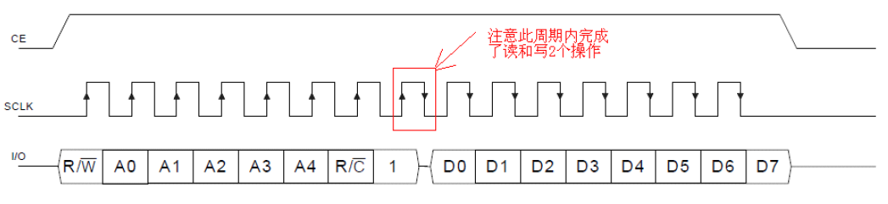
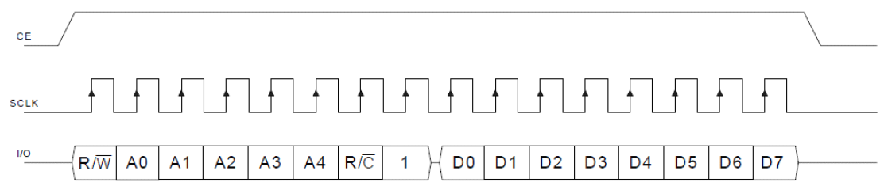

DS1302实时时钟
第十六课
DS1302通信时序
DS1302读写数据时序，图8为读一字节时序，图9为写一字节时序，数据的传输是从最低位开始（BIT0）。数据是以位（BIT）为单位依次写入或读出，读写数据操作中SCLK上升沿时执行写入数据，下降沿时执行读出数据。
图8
读数据：CE端从低到高的一个上升沿开始允许开始读数据，拉低CE端则禁止读写数据；开始的8个SCLK周期，写命令字节，数据的后8个SCLK 周期读出数据。
图9
写数据：CE端从低到高的一个上升沿开始允许开始写数据，拉低CE端则禁止读写数据；开始的8个SCLK周期，写命令字节，数据的后8个SCLK 周期写入数据。
BCD码
DS1302寄存器

Slide 8
DS1302实时时钟
第十六课
BCD码转换
在DS1302中有关于时钟日历的寄存器数据存储格式为BCD码；
BCD码介绍：
我们时钟日历寄存器使用的是8421码型的BCD码，BCD码还有5421码、2421码等，其中8421码型的BCD码最最常用；
BCD码是用四位二进制数表示一位十进制数的0-9这十个数简称BCD码；
8421
8421码型BCD码最小值为0000（二进制），最大值为1001（二进制）；9
一个字节的8421码型BCD码中的低四位用于表示十进制的个位，高四位用于表示十进制的十位，如10（十进制）的8421码型BCD码=0001 0000；
BCD码用程序转换实例：
例：把十进制数45转换为8421型BCD码
unsigned char data1, data2 = 45; //声明2个无符号char型变量data1和data2并且data2赋初值45
data1 = data2/10; data2 = data2%10; data2 = data2 + data1*16; //data2最终等于69这个数
把69这个8421型BCD码换算回十进制数：
data1 = data2/16; data2 = data2%16; data2 = data2 + data1*10; //data2最终等于45
程序设计流程

Slide 9
DS1302实时时钟
第十六课
程序设计流程
程序要求：用数码管显示DS1302时、分、秒。
写DS1302一字节数据
读DS1302一字节数据
BCD码转换
关闭写保护
设置DS1302时钟日历寄存器（初始显示时间）
设置写保护
关闭写保护
读取DS1302时钟日历
设置写保护
用数码管显示DS1302 时.分.秒

Slide 10
DS1302实时时钟
第十六课
课后练习
1.掌握读写DS1302时序
2.掌握突发或普通模式读写DS1302时钟日历寄存器（课程文件夹中有注解详细的参考源码）
3.掌握读写DS1302 31个字节的静态RAM数据（课程文件夹中有注解详细的参考源码）

